Slide 1
BÀI 2.4: CHUẨN HÓA CƠ SỞ DỮ LIỆU

Slide 2
2.4.1.1. Một số khái niệm liên quan đến dạng chuẩn
Thuộc tính khoá/không khoá
- A là một thuộc tính khoá nếu A có tham gia vào bất kỳ một khoá nào của quan hệ, ngược lại A gọi là thuộc tính không khoá.
- Ví dụ: Cho lược đồ quan hệ Q(ABC) và tập phụ thuộc hàm
F={ A→ B; A → C; B → A}
Có hai khóa là A và B. khi đó thuộc tính khoá là A, B; thuộc tính không khóa là: C

Slide 3
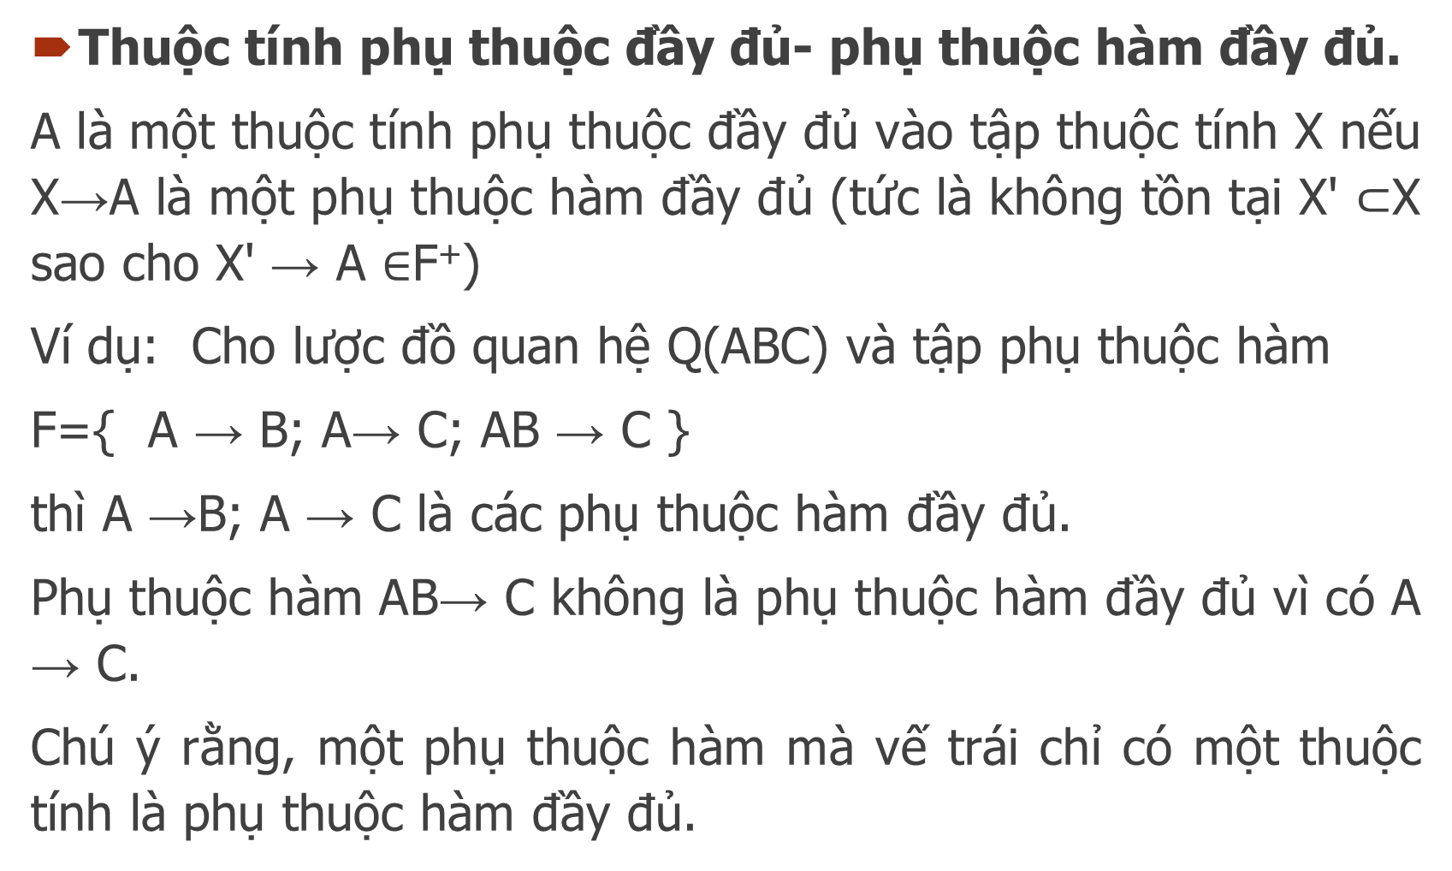
Thuộc tính phụ thuộc đầy đủ- phụ thuộc hàm đầy đủ.
A là một thuộc tính phụ thuộc đầy đủ vào tập thuộc tính X nếu X→A là một phụ thuộc hàm đầy đủ (tức là không tồn tại X' $⊂$X sao cho X' → A $∈$F⁺)
Ví dụ: Cho lược đồ quan hệ Q(ABC) và tập phụ thuộc hàm
F={ A → B; A→ C; AB → C }
thì A →B; A → C là các phụ thuộc hàm đầy đủ.
Phụ thuộc hàm AB→ C không là phụ thuộc hàm đầy đủ vì có A → C.
Chú ý rằng, một phụ thuộc hàm mà vế trái chỉ có một thuộc tính là phụ thuộc hàm đầy đủ.

Slide 4
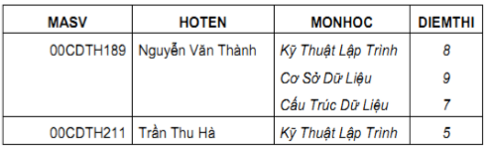
2.4.1.2. Dạng chuẩn 1 (1NF)
Lược đồ quan hệ Q được gọi là đạt dạng chuẩn 1 (1NF) nếu và chỉ nếu toàn bộ các thuộc tính của Q đều mang giá trị đơn.
Chẳng hạn xét quan hệ

Slide 5
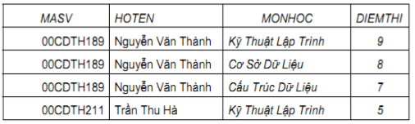
2.4.1.2. Dạng chuẩn 1 (1NF)
Nhận xét: Quan hệ ở dạng chuẩn 1 có tồn tại sự dư thừa dữ liệu, VD sinh viên Nguyễn Văn Thành có nhiều môn thi thì các thuộc tính MaSV, Họ tên sẽ được lặp lại nhiều lần

Slide 6
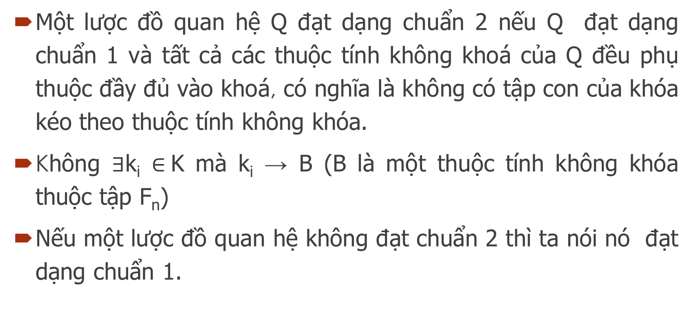
2.4.1.3.Dạng Chuẩn 2 (2NF)
Một lược đồ quan hệ Q đạt dạng chuẩn 2 nếu Q đạt dạng chuẩn 1 và tất cả các thuộc tính không khoá của Q đều phụ thuộc đầy đủ vào khoá, có nghĩa là không có tập con của khóa kéo theo thuộc tính không khóa.
Không $∃$k_{i} $∈$K mà k_{i} → B (B là một thuộc tính không khóa thuộc tập F_{n})
Nếu một lược đồ quan hệ không đạt chuẩn 2 thì ta nói nó đạt dạng chuẩn 1.

Slide 7
Thuật toán kiểm tra dạng chuẩn 2
Vào: Lược đồ Q, tập phụ thuộc hàm F
Ra: Khẳng định Q đạt chuẩn 2 hay không
Bước 1: Tìm tất cả các khóa của Q
Bước 2: Với mỗi khóa K, tìm bao đóng của tất cả tập con thực sự S của K
Bước 3: Nếu có bao đóng S⁺ chứa thuộc tính không khóa thì Q không đạt chuẩn 2 và ngược lại thì Q đạt chuẩn 2.

Slide 8
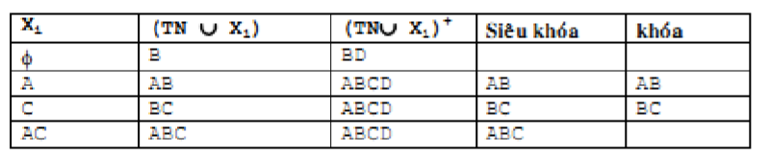
Thuật toán kiểm tra dạng chuẩn 2
Ví dụ 1: Cho lược đồ Q(ABCD) và F = {AB → C; B→D; BC→A} có đạt chuẩn 2 không
Giải:
Bước 1: Tìm khóa
TN = {B}; TG = {AC}

Slide 9
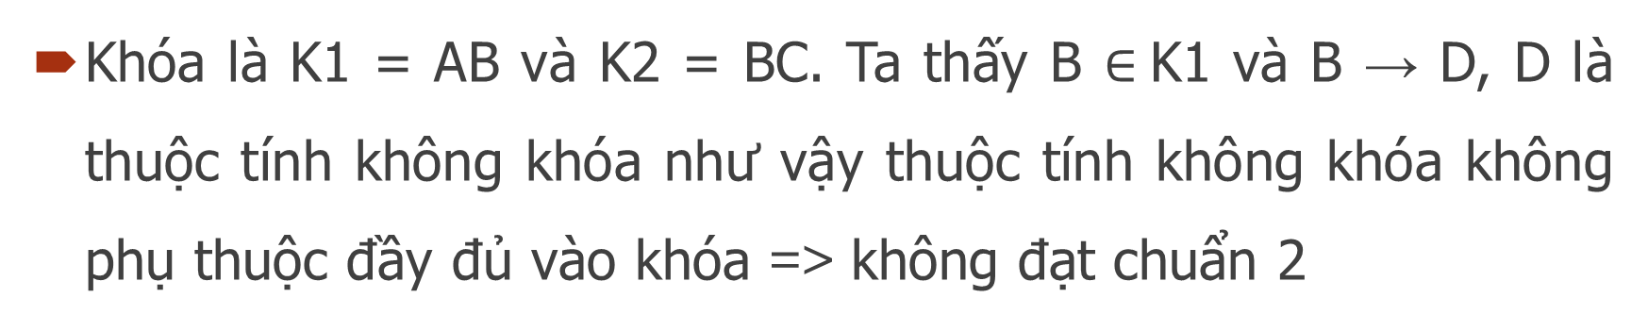
Thuật toán kiểm tra dạng chuẩn 2
S | S⁺
A | A
B | BD
C | C
Khóa là K1 = AB và K2 = BC. Ta thấy B $∈$K1 và B → D, D là thuộc tính không khóa như vậy thuộc tính không khóa không phụ thuộc đầy đủ vào khóa => không đạt chuẩn 2

Slide 10
Ví dụ 2: Xác định dạng chuẩn của các lược đồ quan hệ sau.
a) Q(A,B,C,D) và F={ AB → D;B → D; C→ A}
b) Q(GMVNHP) F={G→N; G→H; G→P; G→V; NHP→M}

Slide 11
Hệ quả:
Q đạt 2NF nếu Q là 1NF và tập thuộc tính không khoá của Q bằng rỗng.
Nếu khoá của quan hệ có một thuộc tính thì quan hệ đó ít nhất đạt chuẩn 2.

Slide 12
Ví dụ
Q(ABCD)
F = {A → B; B → DC}
Ta có K = A, vậy đạt dạng chuẩn 2
Nhận xét: - Quan hệ ở dạng chuẩn 2 có sự dư thừa thông tin.
- Dạng chuẩn 2 có thể bị vi phạm khi quan hệ có khóa gồm hơn một thuộc tính

Slide 13
2.4.1.4. Dạng chuẩn 3 (3NF)
Phụ thuộc hàm bắc cầu
Q là lược đồ quan hệ, X, Y là hai tập con của Q⁺, A là một thuộc tính
Nói rằng A là phụ thuộc hàm bắc cầu vào X nếu thỏa mãn các điều kiện sau:
+ X→Y;
+ Y→ A
+ Y không dẫn xuất ra được X
+ A không thuộc XY

Slide 14
VÍ DỤ
Cho lược đồ quan hệ Q(ABCD)
F={AB → C ; D → B; C → D}
D phụ thuộc hàm bắc cầu vào AB vì AB → C ; C → D; C không xác định được AB; D không thuộc AB hay C

Slide 15
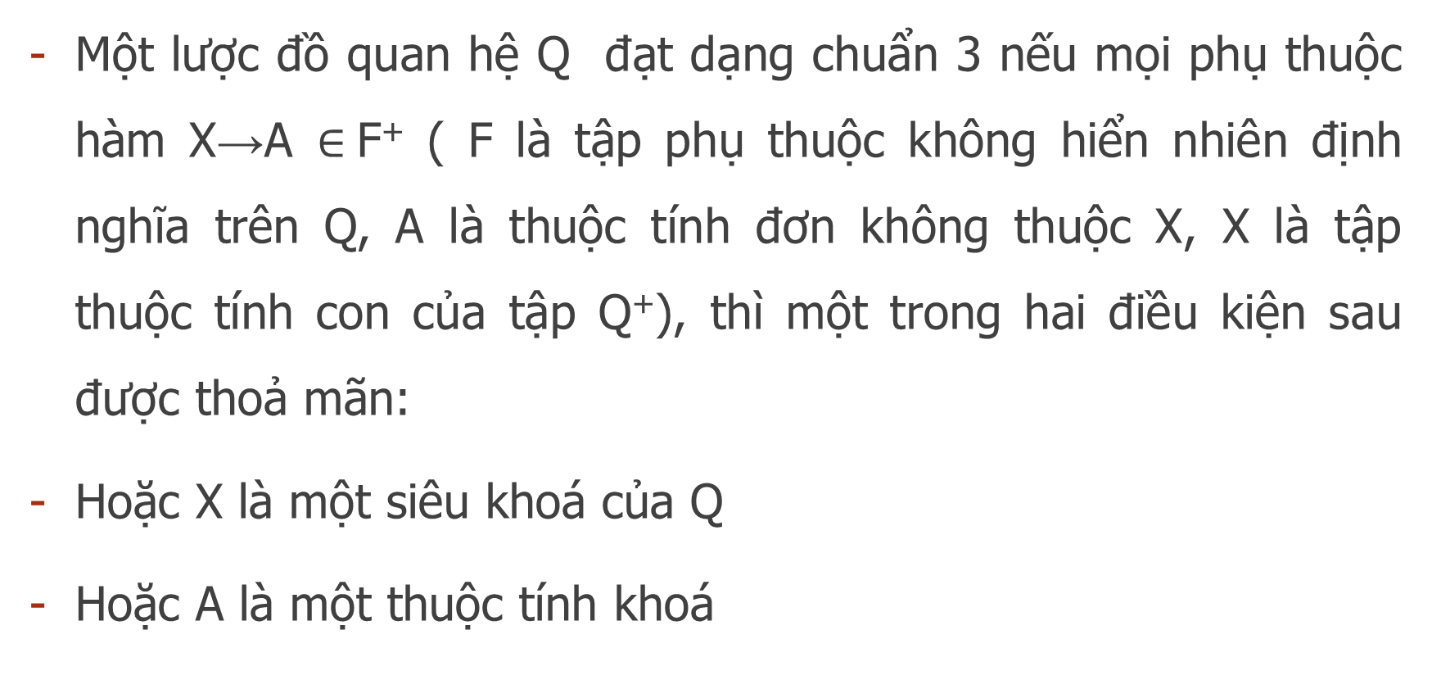
Định nghĩa 1
Một lược đồ quan hệ Q đạt dạng chuẩn 3 nếu mọi phụ thuộc hàm X→A $∈$F⁺ ( F là tập phụ thuộc không hiển nhiên định nghĩa trên Q, A là thuộc tính đơn không thuộc X, X là tập thuộc tính con của tập Q⁺), thì một trong hai điều kiện sau được thoả mãn:
Hoặc X là một siêu khoá của Q
Hoặc A là một thuộc tính khoá

Slide 16
Ví dụ: Xác định dạng chuẩn của lược đồ quan hệ sau.
Q(NGPM) F={NGP→M; M→P}
Dễ thấy các khoá của Q là {NGP}, {NGM}
NGP → M có vế trái là siêu khoá
M → P có vế phải là thuộc tính khoá. Nên Q đạt chuẩn 3.

Slide 17
Định nghĩa 2
Lược đồ quan hệ Q ở dạng chuẩn 3 nếu mọi thuộc tính không khóa của Q đều không phụ thuộc bắc cầu vào một khóa bất kỳ của Q
Hai định nghĩa trên là tương đương, tuy nhiên việc cài đặt thuật toán kiểm tra dạng chuẩn 3 theo định nghĩa 1 thì hiệu quả hơn nhiều vì không cần kiểm tra tính phụ thuộc bắc cầu

Slide 18
Hệ quả
Hệ quả 1: Nếu Q đạt chuẩn 3 thì Q đạt chuẩn 2
Hệ quả 2: Nếu Q không có thuộc tính không khoá thì Q đạt chuẩn 3.
Nhận xét:
Trong một CSDL tốt, các quan hệ nên được chuyển về dạng chuẩn 3.
Tuy nhiên, dữ liệu vẫn có khả năng dư thừa khi quan hệ có hai tập khóa dự tuyển gối lẫn nhau, hoặc quan hệ có thuộc tính không khóa xác định một thuộc tính khóa.

Slide 19
* Thuật toán kiểm tra dạng chuẩn 3
Vào: Lược đồ quan hệ Q và tập phụ thuộc hàm F
Ra: Khẳng định Q đạt chuẩn 3 hay không đạt chuẩn 3
Bước 1: Tìm tất cả khóa của Q
Bước 2: Từ F tạo tập phụ thuộc hàm tương đương F_{1tt} có vế phải là một thuộc tính
Bước 3: Nếu mọi phụ thuộc hàm X→A thuộc F_{1tt} với A không thuộc X đều có X là siêu khóa hoặc A là thuộc tính khóa thì Q đạt chuẩn 3 và ngược lại

Slide 20
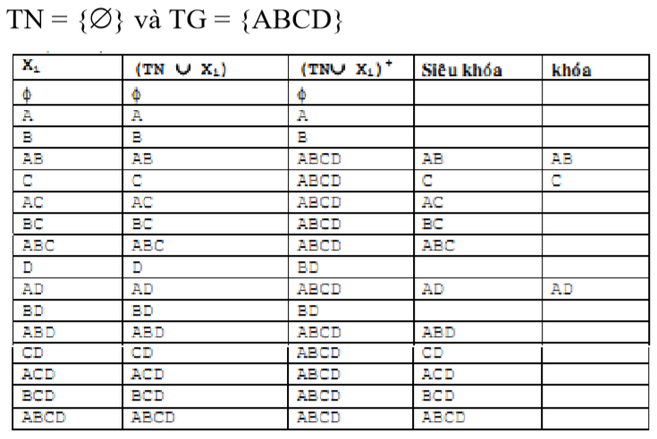
Ví dụ: Cho lược đồ Q(ABCD) và F = {AB → C; D→B; C→ABD}
Bước 1:

Slide 21
Ví dụ: Cho lược đồ Q(ABCD) và F = {AB → C; D→B; C→ABD}
Bước 2: F_{1tt}= {AB → C; D→B; C→A; C→B; C→D}
Bước 3: K1 = {AB}; K2 = {AD}; K3 = {C} là các khóa => mọi phụ thuộc hàm X → A đều có A là thuộc tính khóa. Vậy Q đạt chuẩn 3

Slide 22
2.4.1.5. Dạng chuẩn BCNF
Hệ quả 1: Nếu Q đạt chuẩn BCNF thì Q đạt chuẩn 3
Hệ quả 2: Mỗi lược đồ có hai thuộc tính đều đạt chuẩn BCNF

Slide 23
Thuật toán kiểm tra dạng chuẩn BCNF
Vào: lược đồ quan hệ Q, tập phụ thuộc hàm F
Ra: Khẳng định Q có đạt chuẩn BCNF không
Bước 1: Tìm tất cả các khóa của Q
Bước 2: Từ F tạo tập phụ thuộc hàm tương đương F_{1tt} có vế phải một thuộc tính

Slide 24
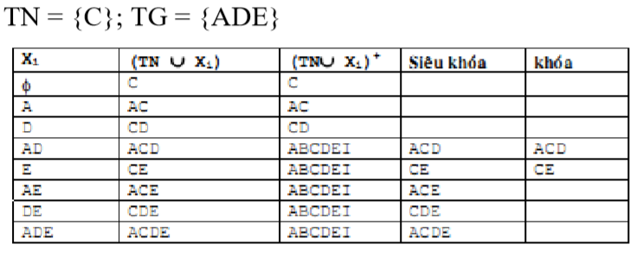
Ví dụ Q = (ABCDEI) và F= {ACD → EBI; CE → AD}
Bước 1: Tìm tất cả các khóa của Q

Slide 25

Ví dụ Q = (ABCDEI) và F= {ACD → EBI; CE → AD}
Bước 2:
Bước 3:
Mọi phụ thuộc hàm của F1tt đều có vế trái là siêu khóa → Q đạt dạng chuẩn BCNF

Slide 26
* Bài toán kiểm tra W ở dạng chuẩn mấy
Cách 1:
- Khẳng định W là dạng chuẩn 1
Kiểm tra W có là 2NF không: Nếu là 2NF thì tiếp tục kiểm tra W có là 3NF không. Nếu W không là 2NF thì kết luận là 1NF
- Kiểm tra xem W có là 3NF không...
Cách 2: Kiểm tra BCNF, 3NF, 2NF và kết luận

